Slide 1
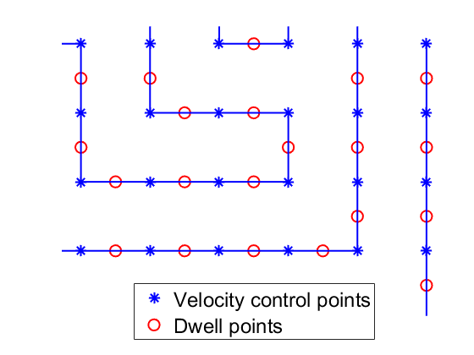
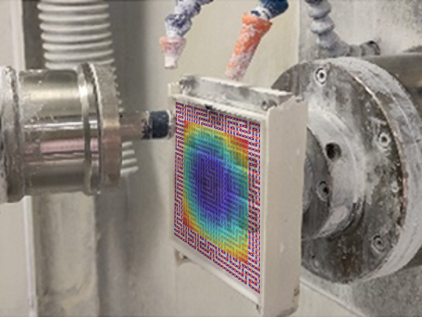








y
x
y
$$t^{i−1}$$
$${dt}^{i}$$
$$t^{i}$$
x
$$p_{x,y}^{i−1}$$
$$C_{x,y}^{i}$$
$$p_{x,y}^{i}$$
$$v_{x,y}^{i−1}$$
$$v_{x,y}^{i}$$

Slide 2
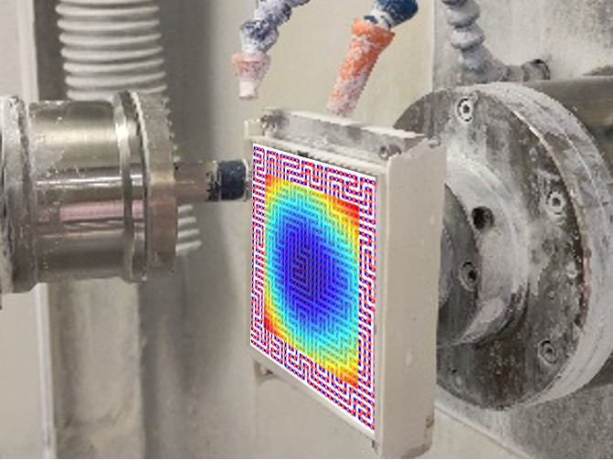
y
x
y
$$t^{i−1}$$
$${dt}^{i}$$
$$t^{i}$$
x
$$p_{x,y}^{i−1}$$
$$C_{x,y}^{i}$$
$$p_{x,y}^{i}$$
$$v_{x,y}^{i−1}$$
$$v_{x,y}^{i}$$

